Slide 1
এই স্লাইডটি সন্মানিত শিক্ষকবৃন্দের জন্য
স্লাইডটি হাইড করে রাখা হয়েছে। F-5 চেপে শুরু করলে হাইড স্লাইডগুলো দেখা যাবে না। এই পাঠটি শ্রেনিকক্ষে উপস্থাপনের সময় প্রয়োজনীয় পরামর্শ প্রতিটি স্লাইডের নীচে নোট আকারে সংযোজন করা হয়েছে। শ্রেণিতে কনটেন্টটি দ্বারা পাঠ উপস্থাপনের পূর্বে পাঠ্য বইয়ের নির্ধারিত পাঠের সাথে মিলিয়ে নিতে এবং কাজের/সমস্যার সমাধান শ্রেণিতে উপস্থাপনের আগে তৈরি করে নিতে সবিনয় অনুরোধ করা হল।
Md. Naim Islam Trade Instructor(General Mechanics),Bharaduba High School,Bhaluka,Mymensingh. 01795-273091,Email: mdnaimi033@gmail.com

Slide 2
আজকের ক্লাসে সবাইকে স্বাগত

Slide 3
শিক্ষক পরিচিতি
পাঠ পরিচিতি
মোঃ নাঈম ইসলাম
পদবীঃ ট্রেড ইন্সট্রাক্ট্রর (জেনারেল মেকানিক্স)
প্রতিষ্ঠানঃ ভরাডোবা উচ্চ বিদ্যালয়, ভালুকা,ময়মনসিংহ।
01795-273091, ০১৫২১-৪১৬৪৪৭
E-mail: mdnaimi033@gmail.com
শ্রেণীঃ নবম ভোকেশনাল
বিষয়ঃ জেনারেল মেকানিক্স-২
অধ্যায়ঃ 04 (চতুর্থ)
শিরোনামঃ ডায়াল ইন্ডিকেটর
(Dial Indicator)
Md. Naim Islam # Trade Instructor(General Mechanics), Bharaduba High School,Bhaluka,Mymensingh. 01795-273091,Email: mdnaimi033@gmail.com

Slide 4
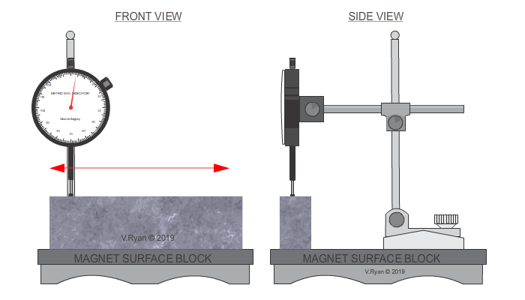
নিচের চিত্র দুটি লক্ষ্য কর
এটি কিসের ছবি?
এটি কিসের ছবি?

Slide 5
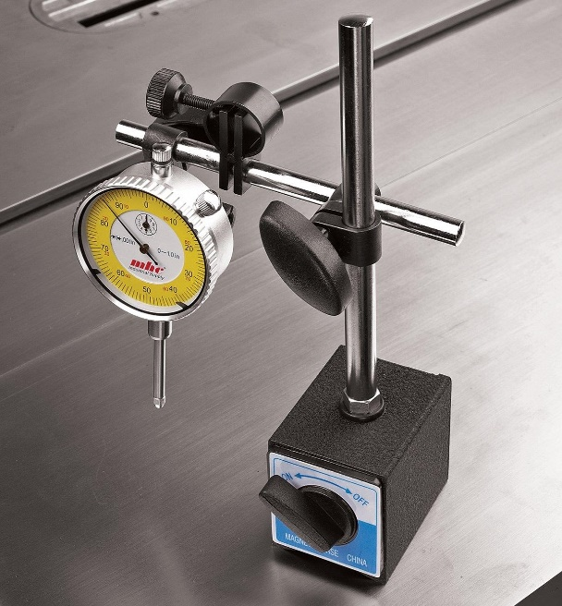
আমাদের আজকের পাঠের বিষয়
ডায়াল ইন্ডিকেটর (Dial Indicator)

Slide 6
এই পাঠ শেষে শিক্ষার্থী---
১
ডায়াল ইন্ডিকেটর কি তা বলতে পারবে।
২
ডায়াল ইন্ডিকেটরের প্রধান অংশ বর্ণনা করতে পারবে।
৩
ডায়াল ইন্ডিকেটরের যত্ন ও রক্ষণাবেক্ষন বর্ণনা করতে পারবে ।
Md. Naim Islam # Trade Instructor(General Mechanics), Bharaduba High School,Bhaluka,Mymensingh. 01795-273091,Email: mdnaimi033@gmail.com

Slide 7
ডায়াল ইন্ডিকেটর কি?
কোনো বস্তুর পৃষ্ঠতল কী পরিমাণ অসমতল, বেলনাকৃতি, বস্তু সমকেন্দ্রিক আছে কিনা; কোনো নির্দিষ্ট উপরিভাগের সাথে অন্য একটি উপরিভাগ সমান্তরালে অর্থ্যাৎ দুটি বস্তুর উপরিতল সমান্তরালে আছে কিনা তা সূক্ষ্মভাবে পরীক্ষা করা হয় ডায়াল ইন্ডিকেটরের সাহায্যে।

Slide 8
একক কাজ
সময়ঃ ০৫ মি.
ডায়াল ইন্ডিকেটর কি তা খাতায় লিখ।

Slide 9
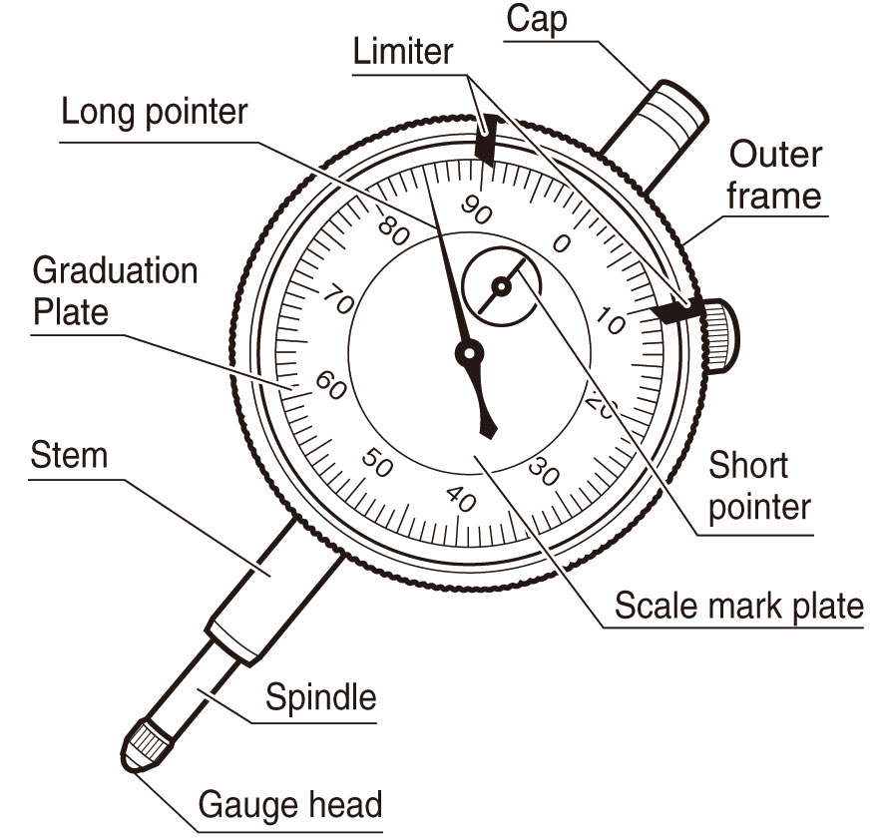
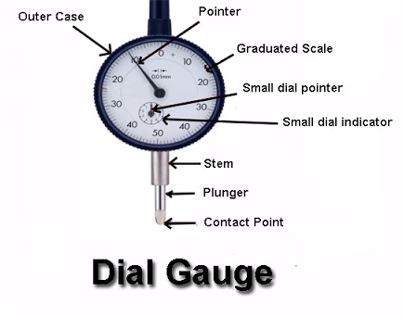
ডায়াল ইন্ডিকেটরের প্রধান অংশ

Slide 10
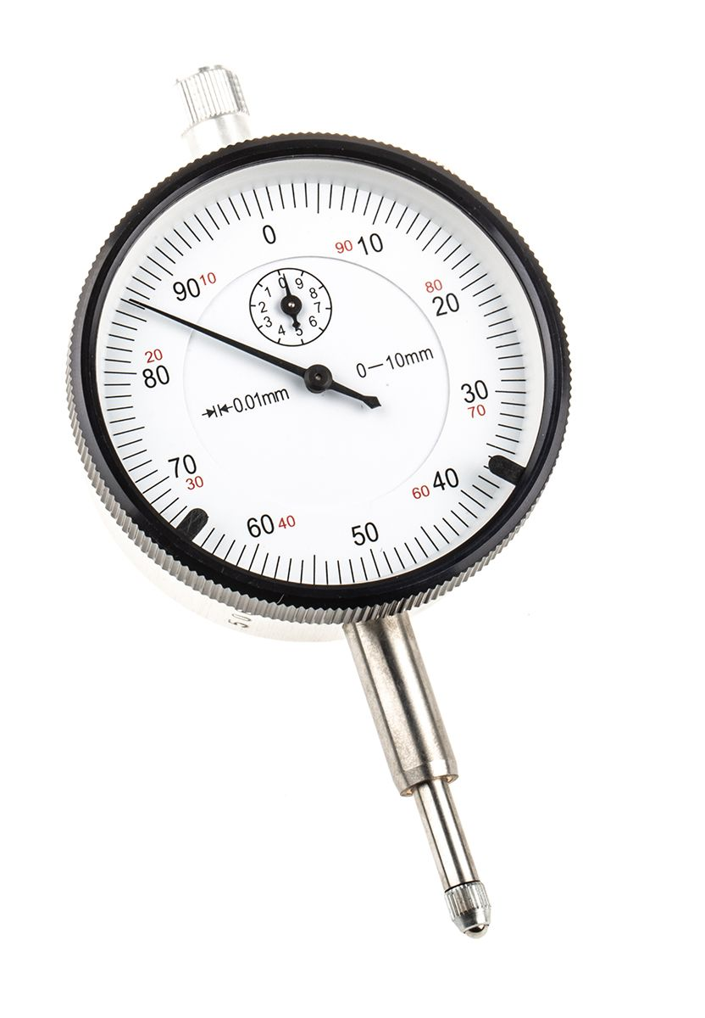
ডায়াল ইন্ডিকেটরের প্রধান অংশ
বেজেল
(Bezel)
ডায়াল (Dial)
পয়েন্টার
(Pointer)
প্লাঞ্জার
(Plunger)
স্টেম
(Stem)
কনটাক্ট পয়েন্ট
(Contact Point)

Slide 11
ডায়াল ইন্ডিকেটরের প্রধান অংশ
(১) স্টেম (Stem)
এটি বেলনাকৃতি () এবং ফাঁপা() অংশে স্টেনলেস স্টীলের স্পিন্ডল বা প্লাঞ্জারে সেট করা অবস্থায় উঠানামা করে।
(২) প্লাঞ্জার (Plunger)
সরু বেলনাকৃতি অংশ যা উপরে এবং নিচে বিয়ারিং এর মধ্যে সেট করা থাকে। স্পিন্ডলের নিচের প্রান্ত কন্ট্যাক্ট পয়েন্ট সেট করা থাকে এবং উপরে দিকে পিনিয়ন ও রেকের মাধ্যমে সেট করা থাকে।
(৩) ডায়াল(Dial): এটি বৃত্তাকার অংশ বিশেষ যাতে পৃষ্ঠতলে ইঞ্চি বা মি.মি এ দাগ কাটা থাকে।
(৪) বেজেল(Bezel): খাঁজ যুক্ত গোলাকৃতি কিনারা যা গ্লাস সেট করার জন্য ব্যবহৃত হয়। বেজেল ক্ল্যাম্প ঢিলা দিয়ে বেজেল ঘুরিয়ে ডায়ালের অবস্থান সেট করা যায়।
(৫) পয়েন্টার (Pointer): ঘড়ির কাটার ন্যায় দেখতে এবং প্লাঞ্জারের উঠানামা নির্দেশ করে।
(৬) কন্টাক পয়েন্ট(Contract Point): স্পিন্ডলের নিচের দিকে এটি সেট করা থাকে এবং সামান্য চাপ সহকারে কার্যবস্তুর তলে স্পর্শ করিয়ে স্লাইড সরানো হয়।

Slide 12
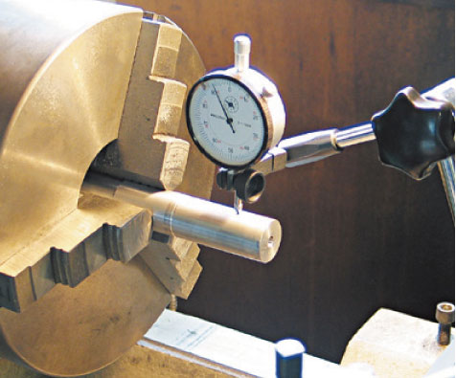
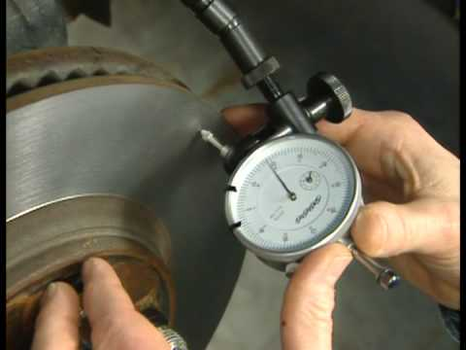
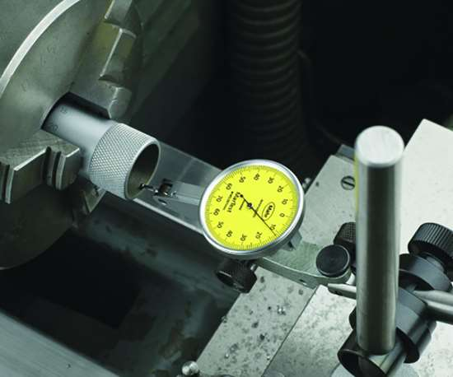
ডায়াল ইন্ডিকেটরের ব্যবহার
শ্যাফটের বাইরের পরিমাপ, পিচ ব্যাস ও পুরুত্ব এবং চওড়া, যন্ত্রাংশের স্ট্রেইটনেস, ট্যাপার, বিভেল, চেম্ফার, রাফনেস এবং ফিলেট ইত্যাদি পরিমাপ করতে ব্যবহার করা হয়।

Slide 13
ভার্নিয়ার হাইট গেজের যত্ন ও রক্ষণাবেক্ষন
১
ডায়াল ইন্ডিকেটরের কভারটি গ্লাসের তৈরি যা ভঙ্গুর। এটি যেনো কোন অবস্থাতেই আঘাত প্রাপ্ত না হয় সে দিক বিশেষভাবে যত্নবান হতে হবে।
২
ডায়াল ইন্ডিকেটরের ম্যাগনেটিক বেইস সারফেস প্লেটে স্থানান্তরের পূর্বে ভালোভাবে পরিষ্কার করে নিতে হবে।
৩
ডায়াল ইন্ডিকেটরের ভিতরে ভারী তৈল জাতীয় পদার্থ প্রবেশ করানো উচিত নয়। কারণ এতে ধুলোবালি পড়ে ইন্ডিকেটরের সূক্ষ্মতা হ্রাস পাবে।

Slide 14
দলগত কাজ
৪টি দলে ভাগ হয়ে টেবিল হতে ডায়াল ইন্ডিকেটরের প্রধান অংশ শনাক্ত কর।

Slide 15
মূল্যায়্ন
১।
ডায়াল ইন্ডিকেটর কি?
২।
ডায়াল ইন্ডিকেটরের প্রধান অংশের নাম বলো।
৩।
ডায়াল ইন্ডিকেটরের যত্ন ও রক্ষণাবেক্ষন আলোচনা করো।
Md. Naim Islam # Trade Instructor(General Mechanics), Bharaduba High School,Bhaluka,Mymensingh. 01795-273091,Email: mdnaimi033@gmail.com

Slide 16
বাড়ির কাজ
ডায়াল ইন্ডিকেটরের চিত্র অংকন করে এর প্রধান অংশ গুলো চিহ্নিত করে নিয়ে আসবে।
Md. Naim Islam # Trade Instructor(General Mechanics), Bharaduba High School,Bhaluka,Mymensingh. 01795-273091,Email: mdnaimi033@gmail.com

Slide 17
ধ
ন্য
বা
দ
Md. Naim Islam # Trade Instructor(General Mechanics), Bharaduba High School,Bhaluka,Mymensingh. 01795-273091,Email: mdnaimi033@gmail.com

